Slide 1
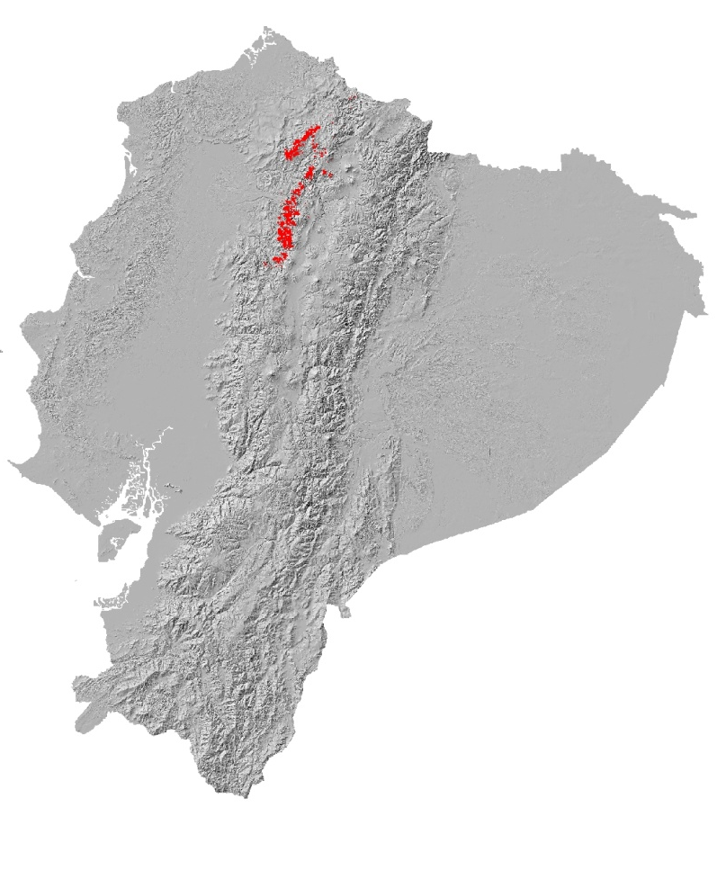
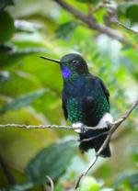
MODELAMIENTO DEL HÁBITAT POTENCIAL ACTUAL Y FUTURO DEL ZAMARRITO PECHINEGRO Eriocnemis nigrivestis (Bourcier & Mulsant, 1852) EN LA SIERRA NORTE DEL ECUADOR CONTINENTAL

Slide 2
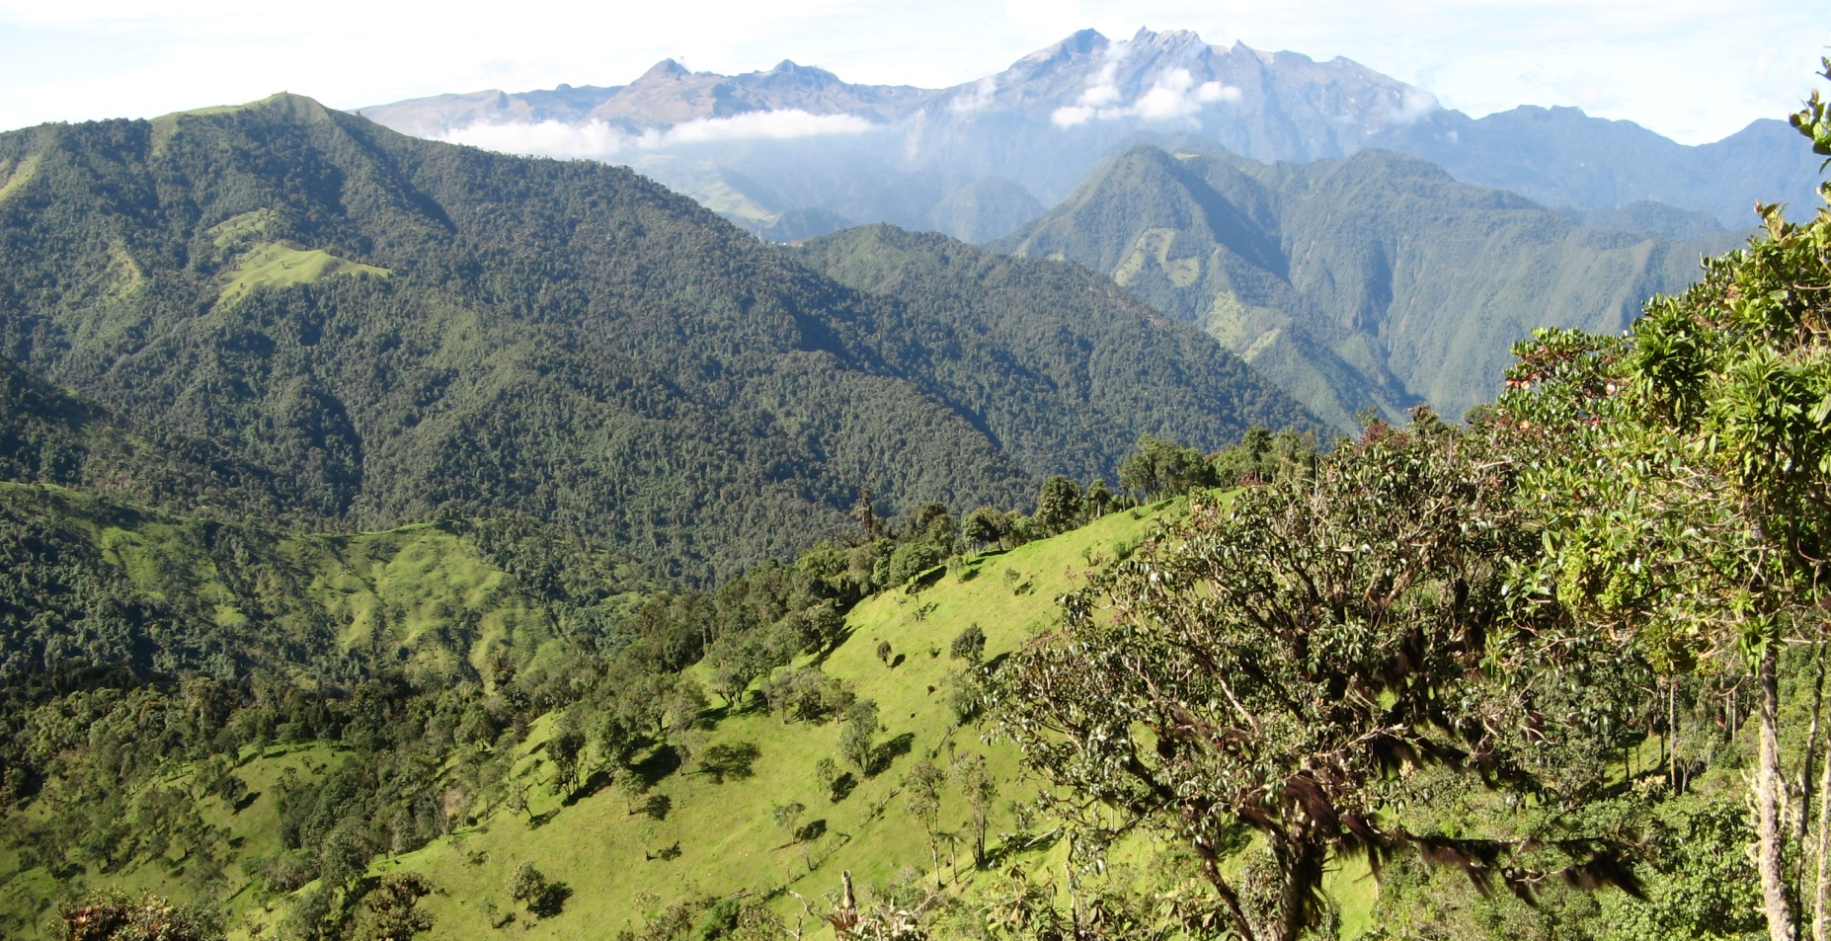
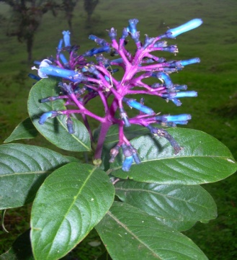
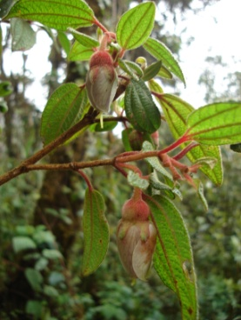
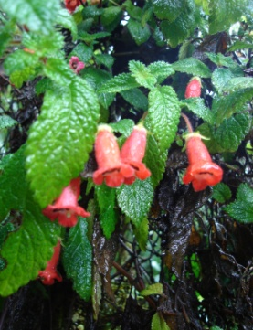
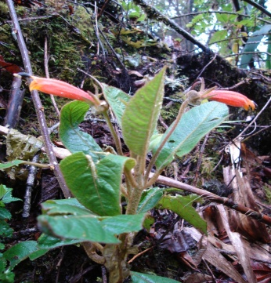
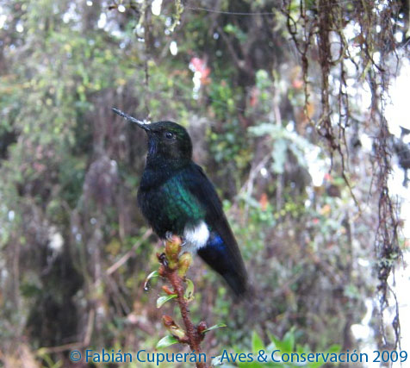
Paisaje del Hábitat

Slide 3
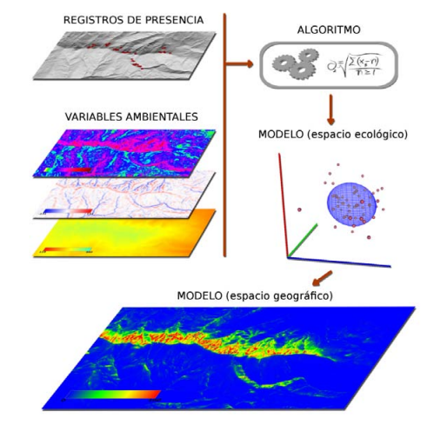
Requisitos
Ecoinformática
Modelos de distribución de especies

Slide 4
Puntos de presencia
del Colibrí
# | # REGISTROS | LUGAR | ANTES DE 1950 | 1950 1999 | 2000-2006 | Longitud | Latitud
| | 1 | Intag | 1 |  |  | -78,59455108170 | 0,38058434156
2 | 3 | La Merced de Nono 1 | 0 |  | 1 | -78,53240468420 | -0,03383139909
3 | 3 | La Merced de Nono 2 | 0 |  | 1 | -78,53454450210 | -0,03911131867
4 | 2 | Yanacocha3 | 0 | 1 |  | -78,58448285160 | -0,11728191348
5 | 3 | Yanacocha4 | 0 |  | 1 | -78,58565002490 | -0,11730970244
6 | 3 | Yanacocha5 | 0 |  | 1 | -78,58826227020 | -0,11661497626
7 | 3 | Yanacocha6 | 0 |  | 1 | -78,58829006010 | -0,12197826249
8 | 3 | Yanacocha7 | 0 |  | 1 | -78,58826227020 | -0,12228394206
9 | 3 | Yanacocha8 | 0 |  | 1 | -78,58845679920 | -0,12314540252
10 | 3 | Yanacocha9 | 0 |  | 1 | -78,58870690780 | -0,12575757300
11 | 1 | Yanaocha10_1 | 1 |  | 0 | -78,58995745080 | -0,12778617349
12 | 3 | Yanaocha11 | 0 |  | 1 | -78,58845679930 | -0,12998150822
13 | 3 | Yanaocha12 | 0 |  | 1 | -78,58901259610 | -0,13087075775
14 | 3 | Yanaocha13 | 0 |  | 1 | -78,58948502350 | -0,13153769491
15 | 3 | Yanaocha14 | 0 |  | 1 | -78,59040208830 | -0,13273262390
16 | 2 | Loma Gramalote | 0 | 1 |  | -78,59340339130 | -0,11503100051
17 | 1 | Frutillas | 1 |  |  | -78,60142604440 | -0,08796941085
18 | 2 | Cerro Pugsi | 0 | 1 |  | -78,60118454740 | -0,10335960018
19 | 3 | Cerro Pugsi | 0 |  | 1 | -78,60910465290 | -0,10347075629
20 | 3 | Cerro Pugsi | 0 |  | 1 | -78,60860443570 | -0,10511031015
21 | 3 | Cerro Pugsi | 0 |  | 1 | -78,60879896460 | -0,10449895110
22 | 3 | Monte Bravo | 0 |  | 1 | -78,61338428870 | -0,10183120239
23 | 1 | Alaspungo | 1 |  |  | -78,60535302360 | -0,00331902110
24 | 1 | Atacazo1 | 1 | 0 |  | -78,63257504190 | -0,30639123556
25 | 3 | La Bola | 0 |  | 1 | -78,65134897470 | -0,04876112570
26 | 3 | Chiquilpe | 0 |  | 1 | -78,61168894460 | -0,04669884505
27 | 3 | Cayapachupa | 0 |  | 1 | -78,47757452160 | 0,54992071693
28 | 2 | Atacazo2 | 0 | 1 |  | -78,63696246300 | -0,29649130701
29 | 3 | Yanaocha10_2 | 0 |  | 1 | -78,58426824310 | -0,12783022134
30 | 1 | Hcda. Verdecocha1 | 1 |  | 0 | -78,60535302390 | -0,08946507588
31 | 3 | Hcda. Verdecocha2 | 0 |  | 1 | -78,60376453250 | -0,09621034704
32 | 3 | Cayapachupa2 | 0 |  | 1 | -78,49964114900 | 0,55196187566
33 | 3 | Sachatamia | 0 |  | 1 | -78,76069824810 | 0,02308057784
34 | 3 | Las Gralarias | 0 |  | 1 | -78,73221365880 | -0,01404559439

Slide 5
Variables disponibles
Factores | Variables | Fuente | Resolución | Año | Escenario | Observaciones
Clima | BIO1 = Temperatura Media Anual | Worldclim | 1 km x 1 km | 2012, 2025, 2050 y 2080 | Para los años 2025, 2050 y 2080 el escenario es: A2a | La información considerada de tiempo presente ha sido elaborada por el Worldclim en base a la interpolación de datos observados, con series desde los años 1950 hasta el año 2000
 | BIO2 = Rango medio diario (Promedio mensual de (max temp - min temp))
 | BIO3 = Isotermalidad (P2/P7) (* 100)
 | BIO4 = Estacionalidad de la temperatura (desviación estandar *100)
 | BIO5 = Temperatura máxima del mes más caliente
 | BIO6 = Temperatura mínima del mes más frio
 | BIO7 = Rango anual de temperatura (P5-P6)
 | BIO8 = Temperatura promedio del cuarto más lluvioso
 | BIO9 = Temperatura promedio del cuarto más seco
 | BIO10 = Temperatura promedio del cuarto más cálido
 | BIO11 = Temperatura promedio del cuarto más frio
 | BIO12 = Precipitación anual
 | BIO13 = Precipitación del mes más húmedo
 | BIO14 = Precipitación del mes más seco
 | BIO15 = Estacionalidad de la precipitación (Coeficiente de variación)
 | BIO16 = Precipitación del cuarto más lluvioso
 | BIO17 = Precipitación del cuarto más seco
 | BIO18 = Precipitación del cuarto más cálido
 | BIO19 = Precipitación del cuarto más frio
Altitud | Modelo digital del terreno | SRTM |  | 2006
Vegetación | Mapa de formacciones vegetales | EcoCiencia | 80 m | 2004

Slide 6
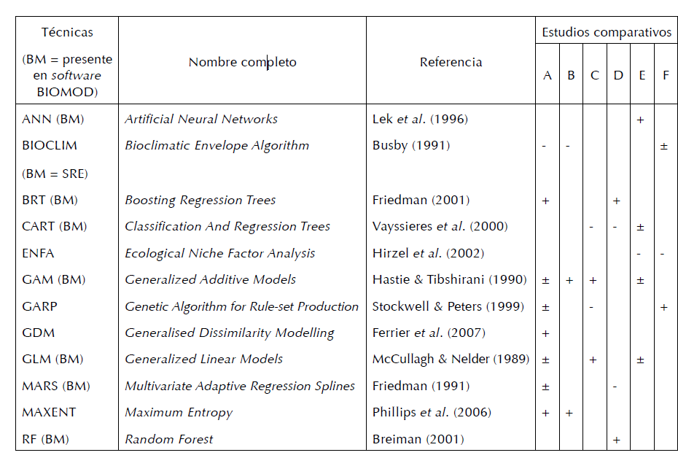
Modelos

Slide 7
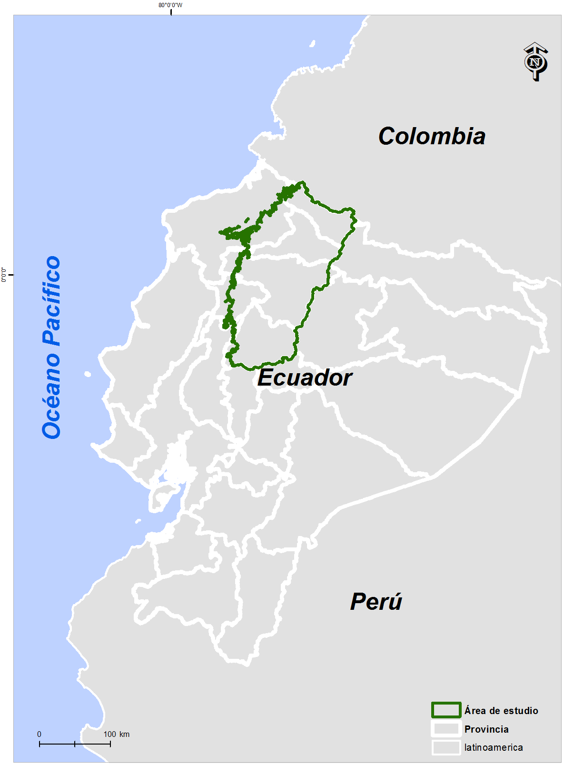
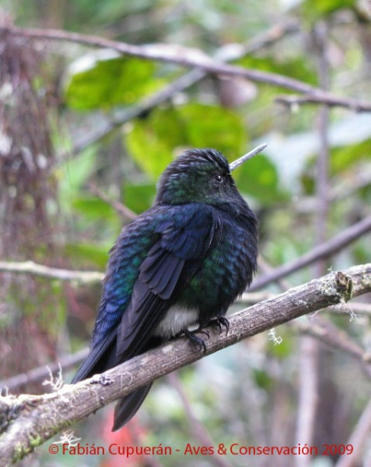
Ubicación de la zona de estudio

Slide 8
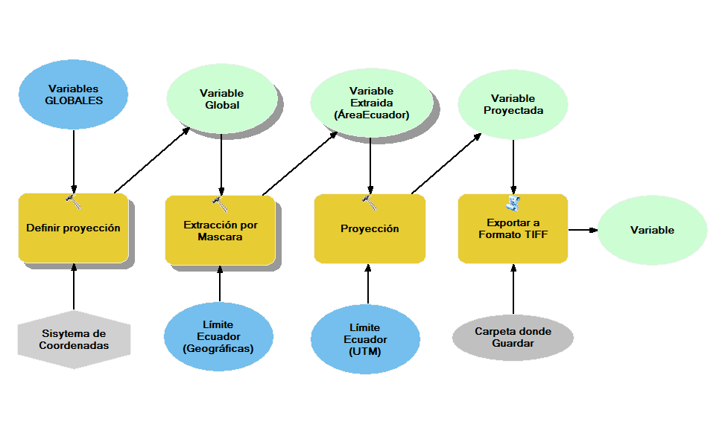
Dejar a punto las variables

Slide 9
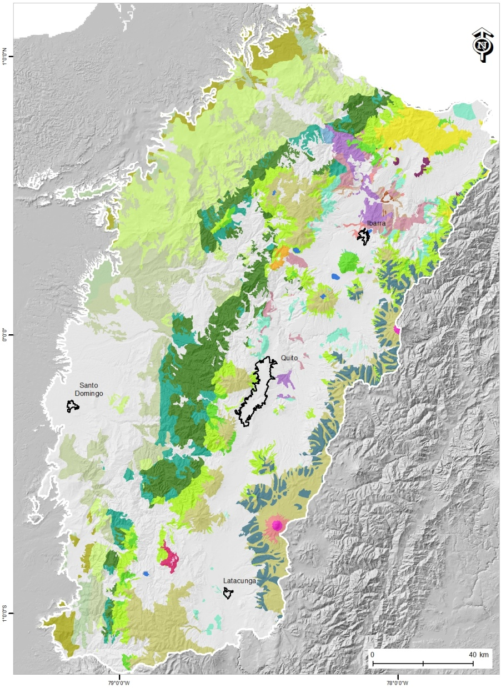
Formaciones
vegetales

Slide 10
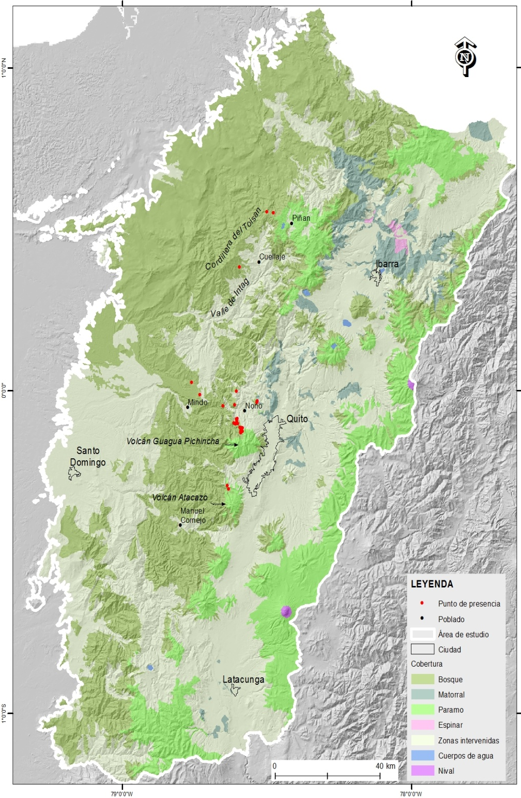
Vegetación en el área de estudio
Puntos de presencia

Slide 11
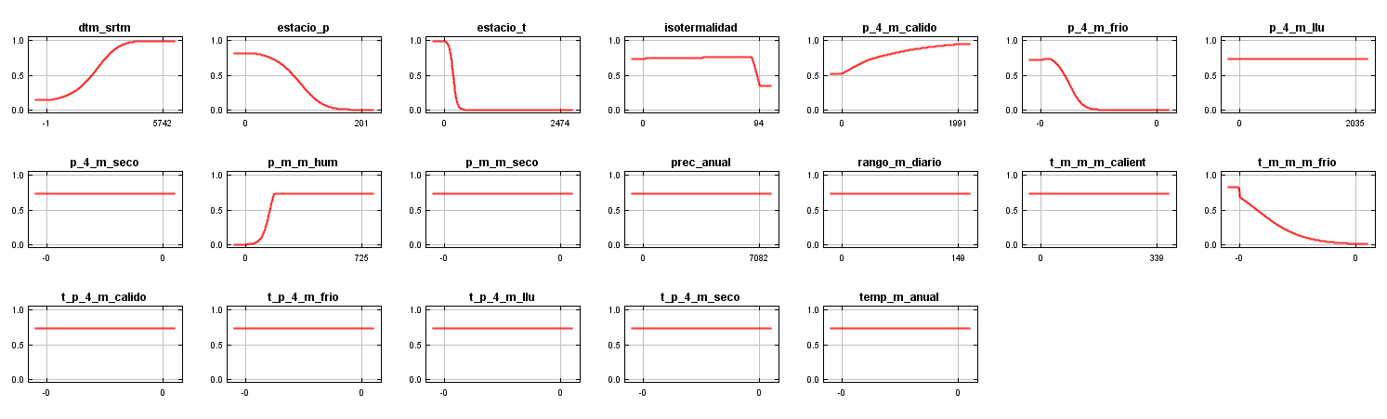
Comportamiento de cada variable
Software maxent

Slide 12
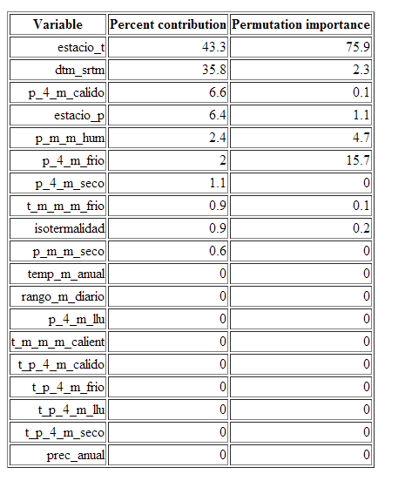
Aporte de las variables al modelo
Software maxent

Slide 13
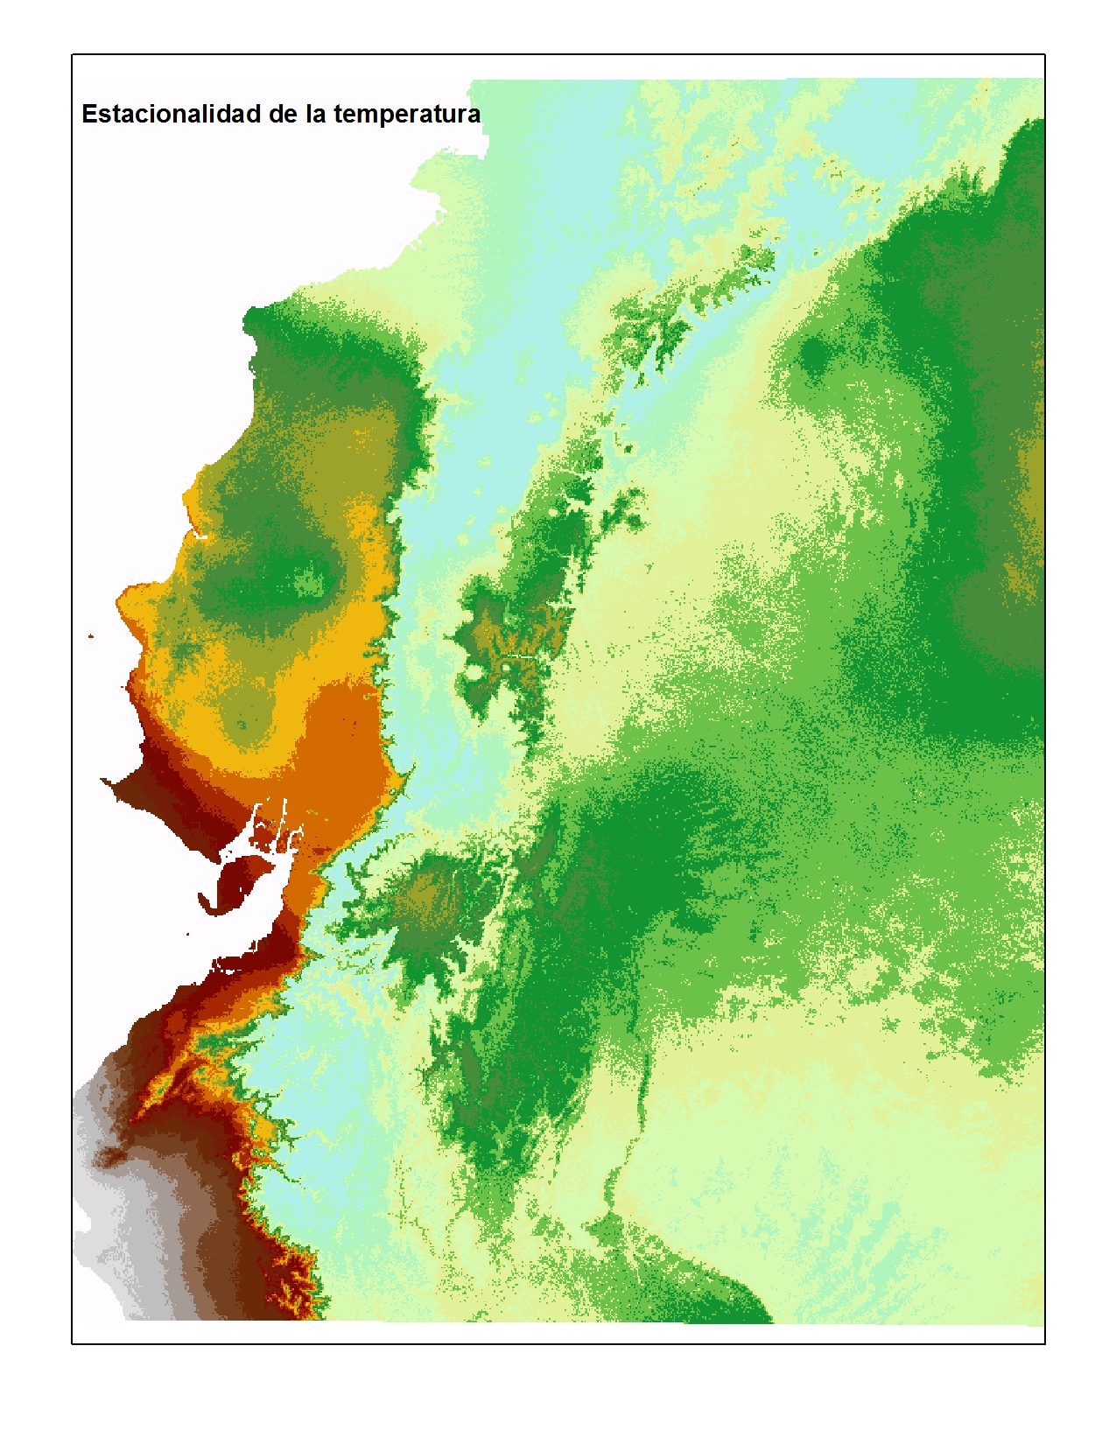

Slide 14
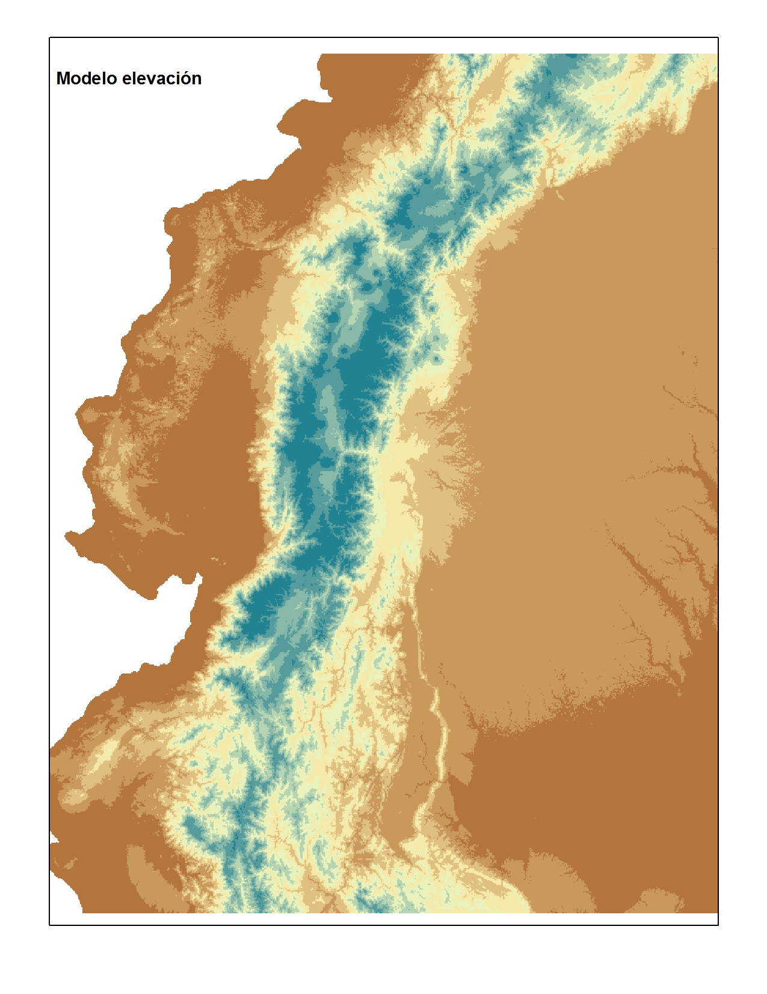

Slide 15
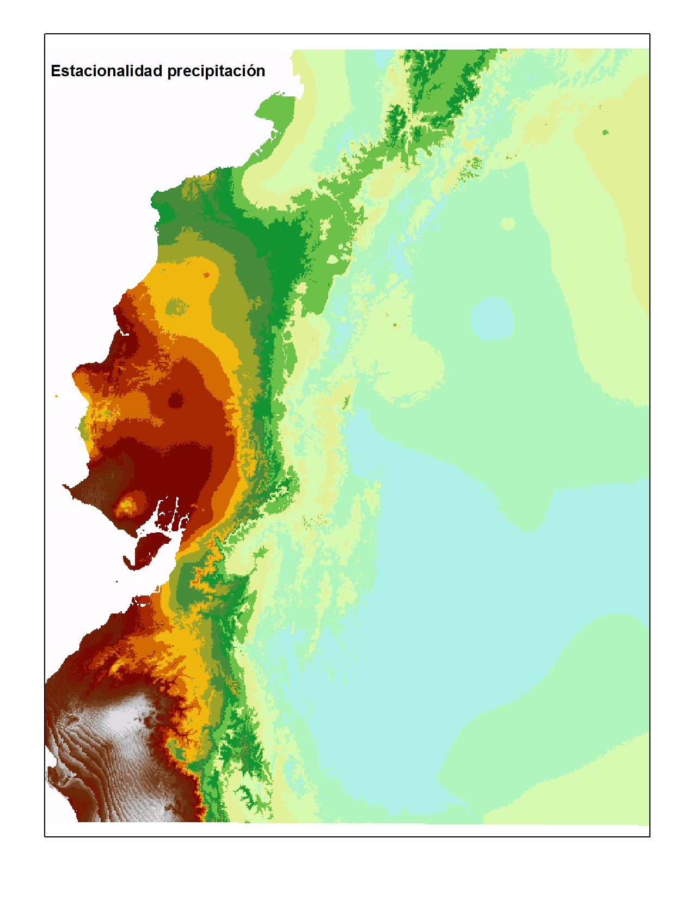

Slide 16
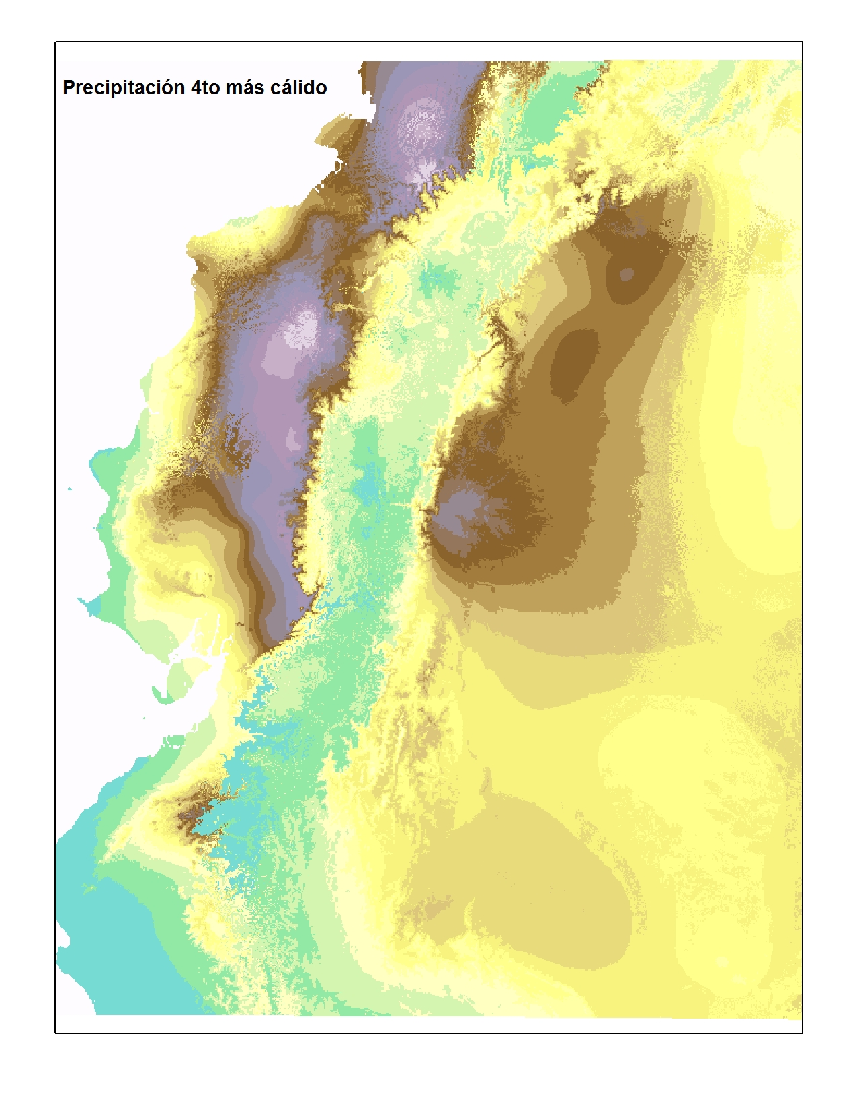

Slide 17
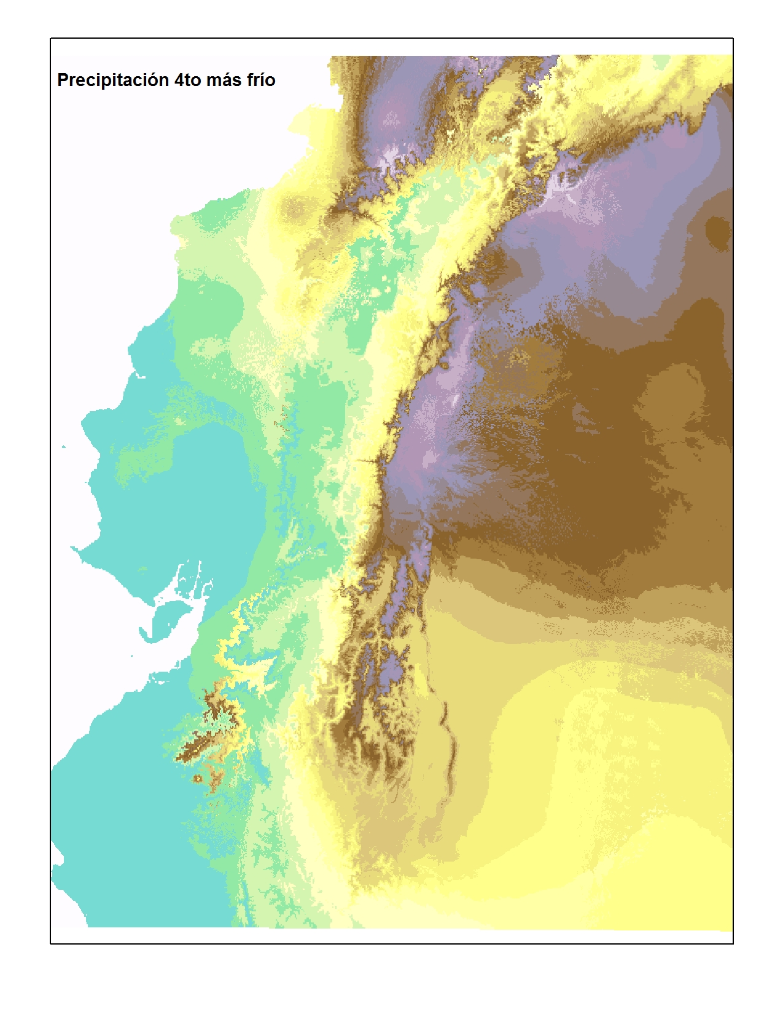

Slide 18
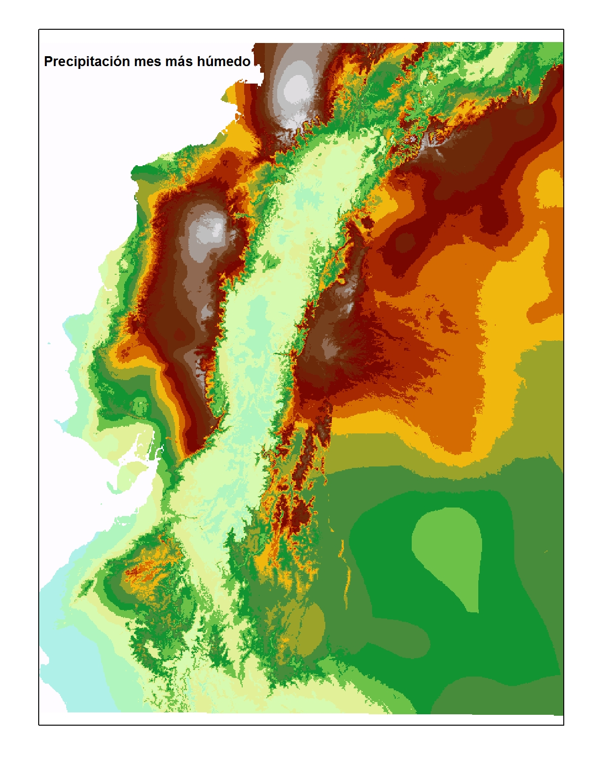

Slide 19
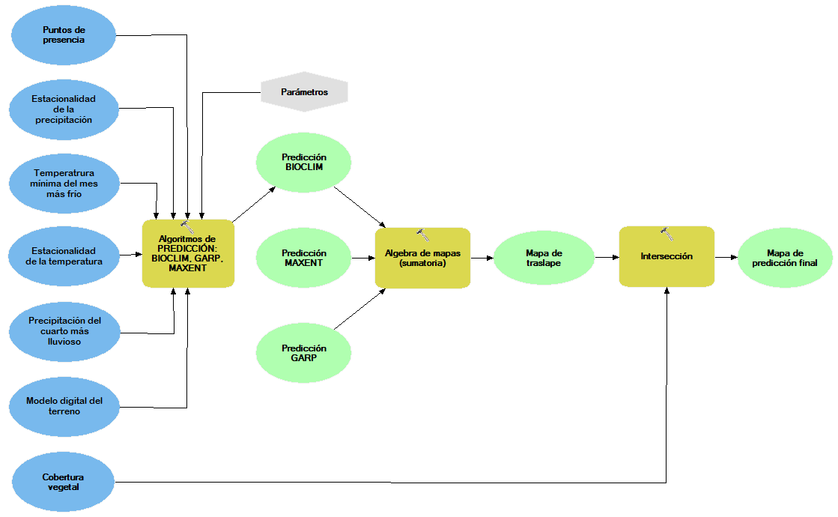
El proceso

Slide 20
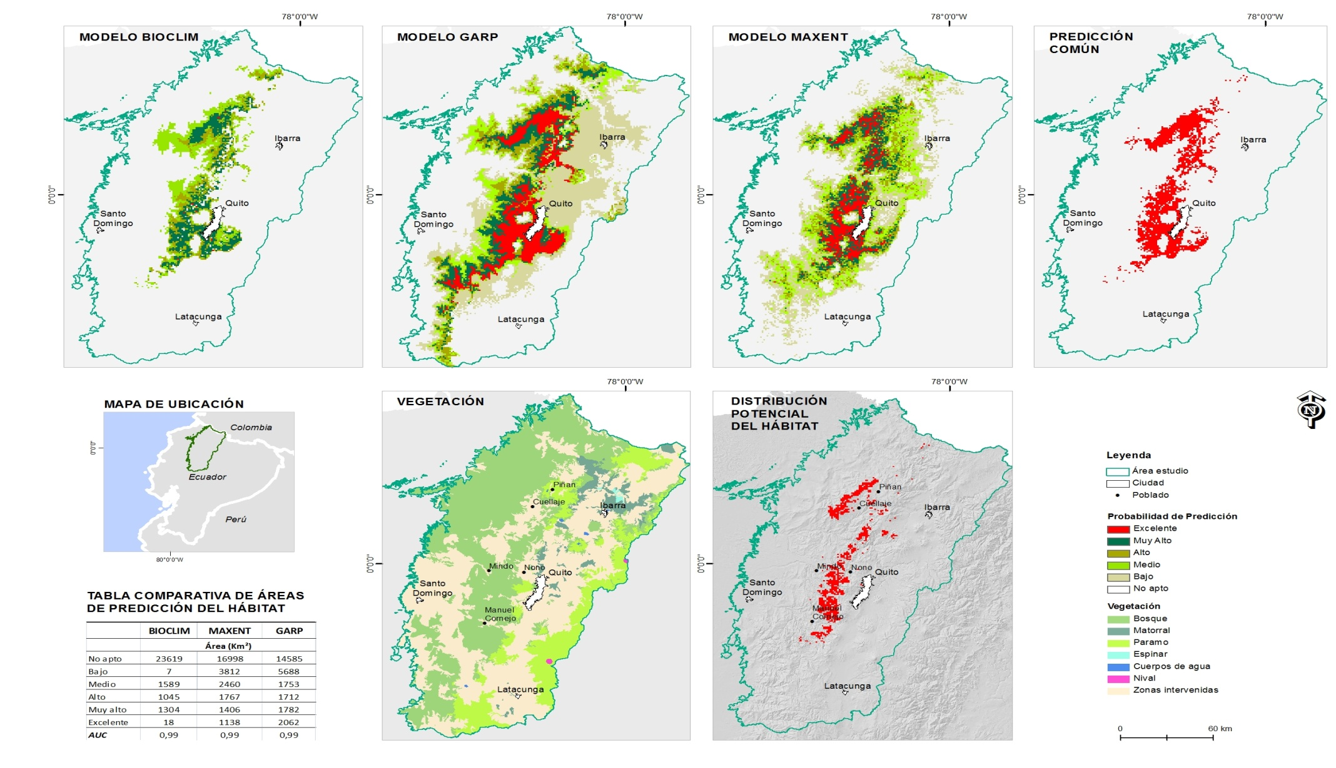
Corrida de los modelos

Slide 21
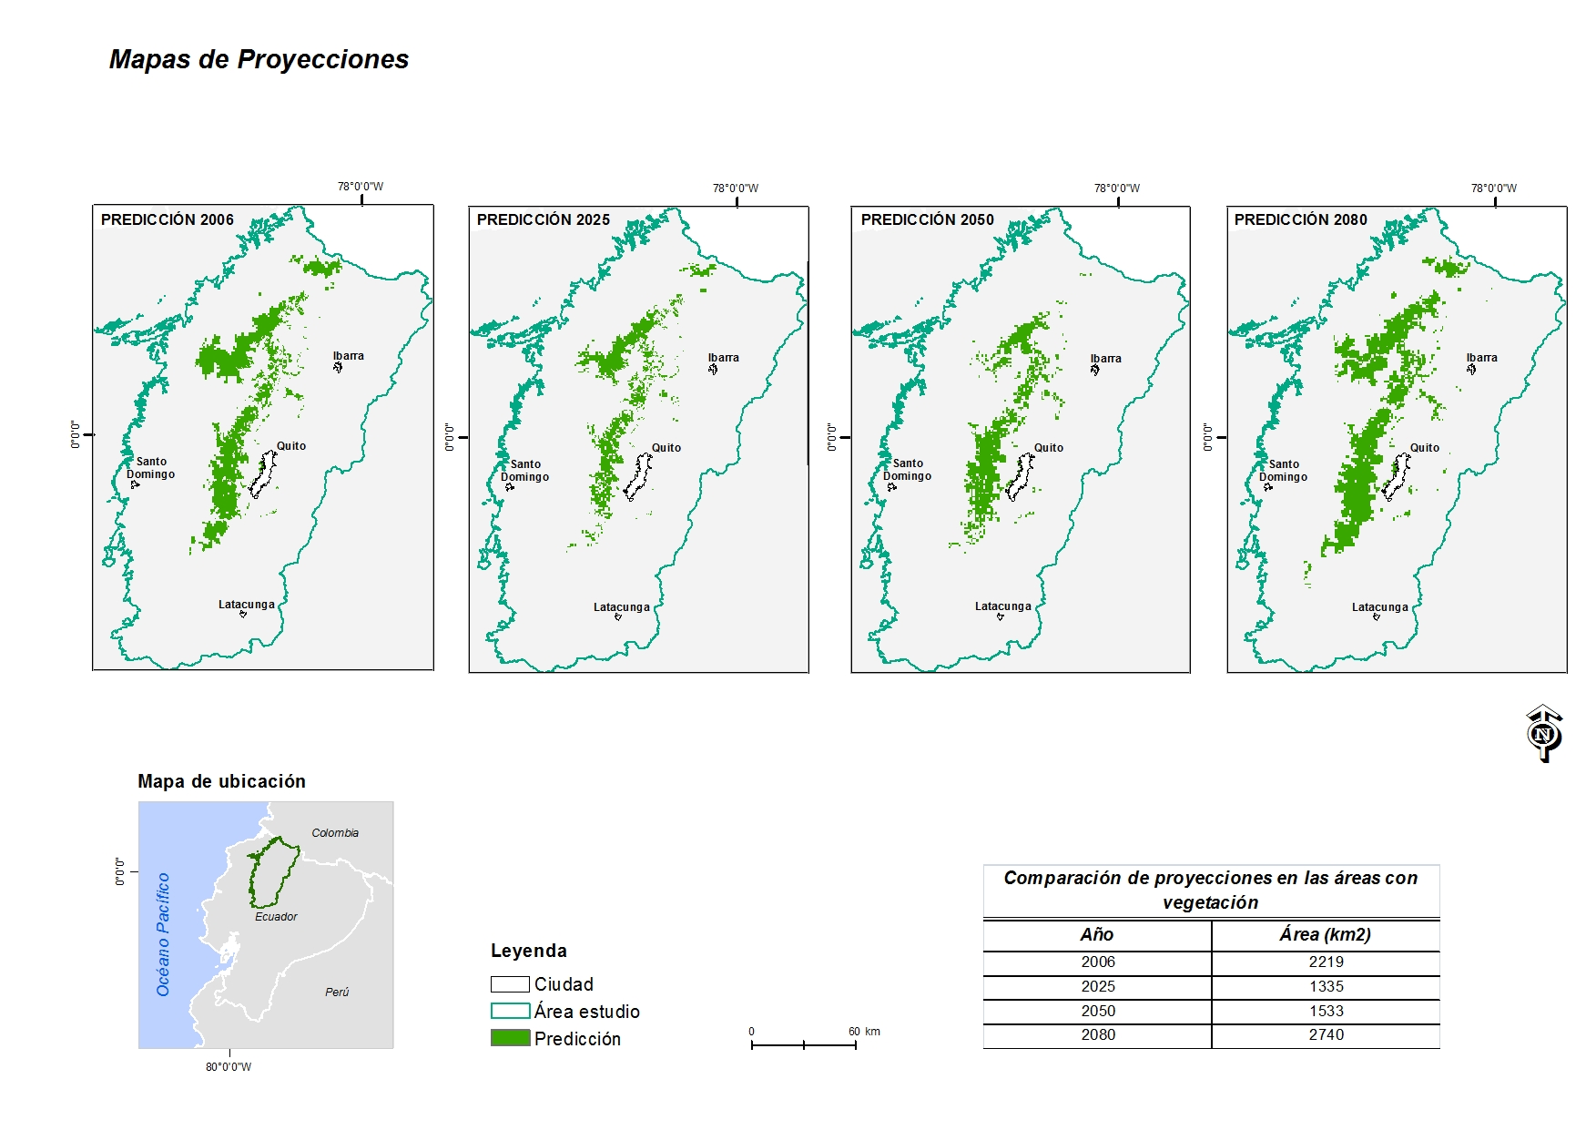

Slide 22
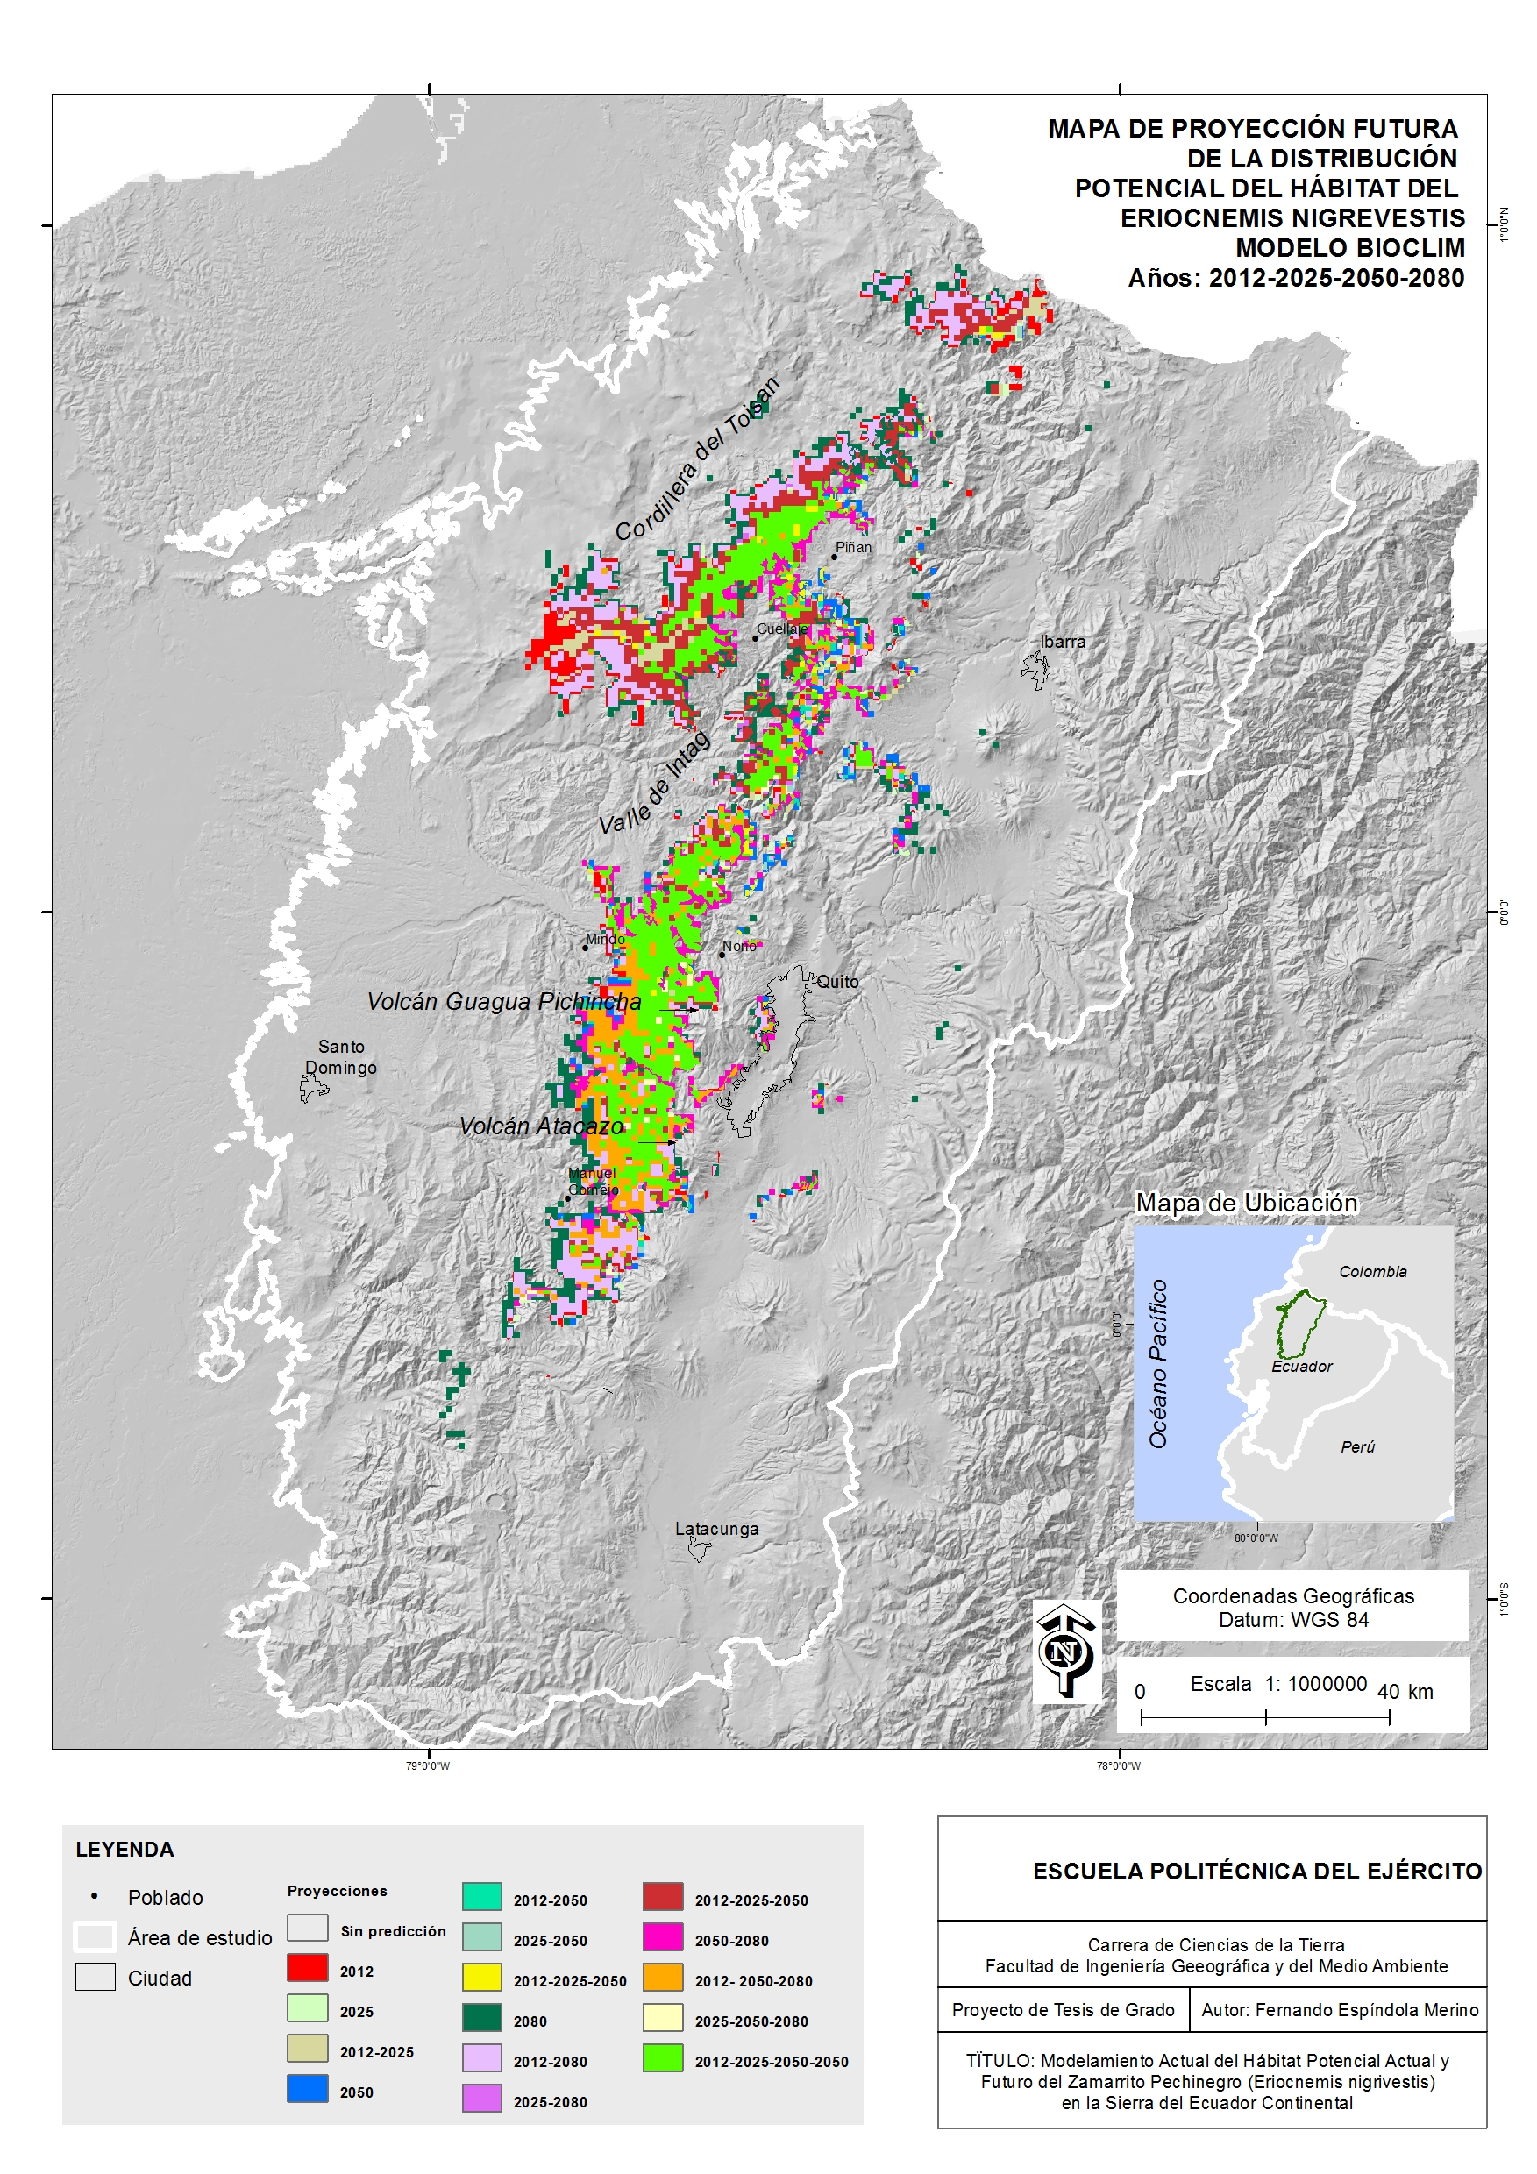
Comparación
de proyecciones

Slide 23
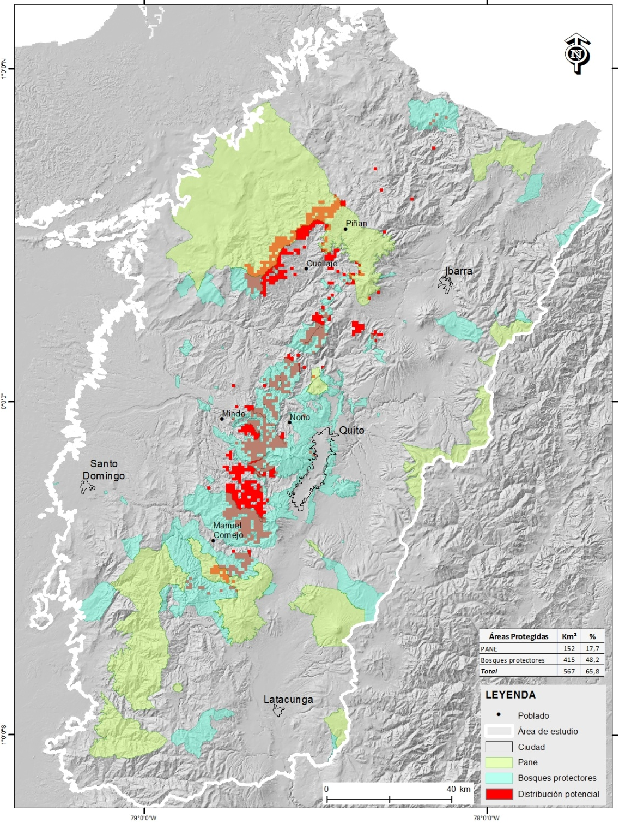


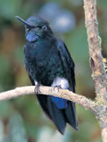
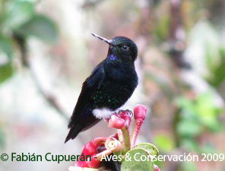
El hábitat potencial
en las áreas protegidas

Slide 24
Muchas gracias

Slide 25
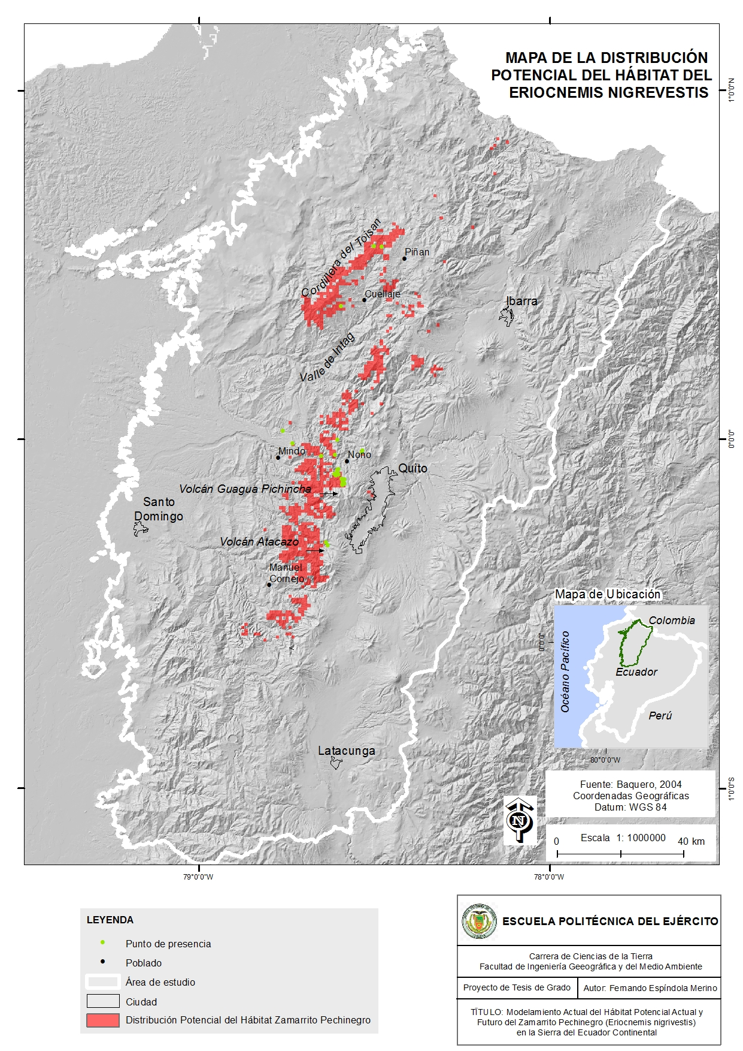

Slide 26
